Slide 1

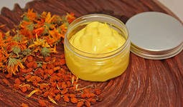


Мазі гетерогенні.
ОДЕСЬКИЙ НАЦІОНАЛЬНИЙ МЕДИЧНИЙ УНІВЕРСИТЕТ
КАФЕДРА ТЕХНОЛОГІЇ ЛІКІВ
Практичне заняття з дисципліни «Технологія ліків»
Презентацію підготував:
д.фарм.н. Борисюк І.Ю.
доц. Фізор Н.С.
ас. Молодан Ю.О.
ас. Акішева А.С.
Одеса-2021

Slide 2
План практичного заняття:
1
Характеристика гетерогенних мазей
2
Загальні правила виготовлення cуспензійних мазей
3
Технологія гетерогенних cуспензійних мазей
4
Пасти. Технологія дерматологічних паст
5
Загальні правила виготовлення емульсійних мазей
6
Технологія гетерогенних емульсійних мазей

Slide 3
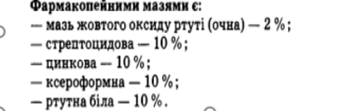
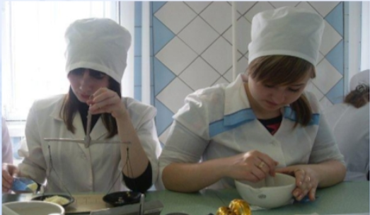
Мазі гетерогенні характеризуються наявністю міжфазної поверхні розділу між лікарською речовиною та основою. В залежності від характеру розподілення лікарських речовин в основі розрізняють мазі:
суспензійні;
емульсійні.
Мазі-суспензії можуть в своєму складі мати 1 або декілька лікарських речовин, притому кожна ЛР має свою міжфазну межу розділу.
По цьому ознаку мазі-суспензії поділяються на дво-, три-, або багатофазні системи.

Slide 4
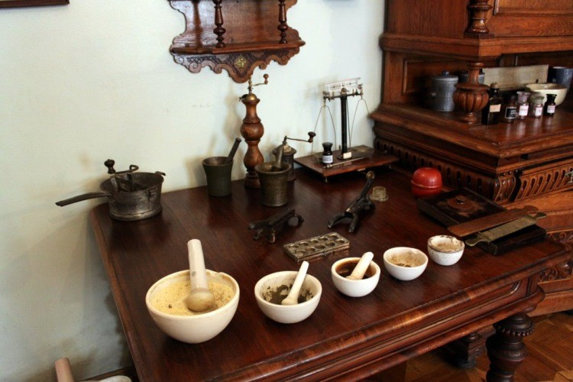
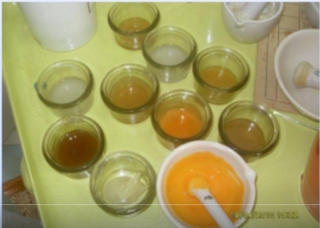
МАЗІ-СУСПЕНЗІЇ - мазі, до складу яких входять не розчинні в основі (або в воді) ЛР
дерматол, тальк, ксероформ, сірку, цинку оксиду, стрептоцид та інші.

Slide 5


ЛР подрібнюють спочатку в сухому вигляді, а потім розтирають з ½ від m_{ЛР} допоміжної рідини
ЗАГАЛЬНІ ПРАВИЛА ВИГОТОВЛЕННЯ МАЗЕЙ-СУСПЕНЗІЙ
ЛР подрібнюють в ступці
(по правилу Дерягіна)
від розміру частинок залежить сила терапевтичної дії суспензійних мазей
вибір залежить від
% сухих речовин
меньше 5%
від 5% до 20%
20% та більше
розтирають з ½ від m
розтирають з ½ від m_{ЛР}
розплавленої основи
всю основу плавлять
ЛР
розтирають з ½ від m_{ЛР}
подібної до основи рідини
розплавленої основи
частину основи плавлять у
в ступці
випарювальній _{або}
теплій ступці
у випарювальній чашці потім частину її переносять в теплу
ступку (до ЛР)
чашці добавляють залишок
нерозплавленої основи
потім залишок розплавленої основи

Slide 6
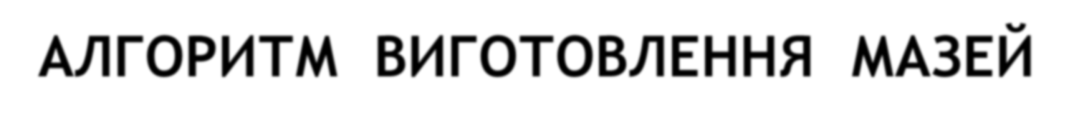
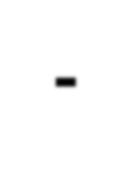
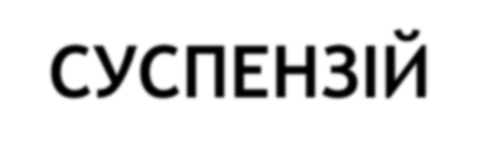
АНАЛІЗ РЕЦЕПТУ
АЛГОРИТМ ВИГОТОВЛЕННЯ МАЗЕЙ-СУСПЕНЗІЙ
1 загальна Маса мазі = Σ
маси усіх інгредієнтів мазі
ППК
(з.б.)
2 % ЛВ:
^{m}ЛР ^{– m}мазі
Х – 100 % Х = ^{m}ЛР*100 / ^{заг.m}ЛР
в залежності від % ЛР
^{m}ЛР
≥ 20%
= ½ m_{ЛР}
ід усієї
ної основи)
3. < 5%
^{m}доп.рід. ^{= ½ m}ЛР
перевести в краплі
 | 5% < %ЛР < 20% ^{m}основи ^{= ½ m}ЛР (яку необхідно підплавити) | ^{m}основи (частина в розплавле
в якості допоміжної речовини, подібної до основи, може використовуватися:
жирових основ
для ✓ вазеліну або
вазелін-ланолінової основи
– жирна (рослинна) олія
– масло вазелінове
гідрофільної основи (сплаву ПЕО) – вода (або ПЕО-400)

Slide 7
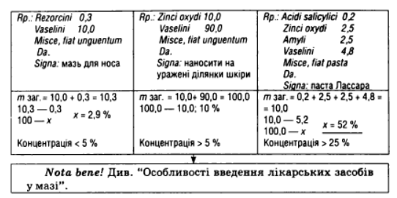
меньше 5%
5%-20%
Більше 20 %

Slide 8
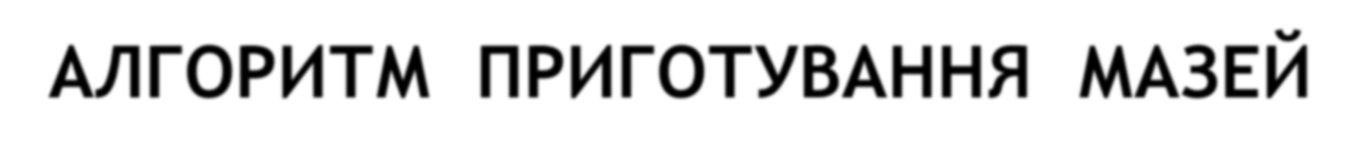
ТЕХНОЛОГІЯ МАЗІ
Відважування на тарирних терезах
1
ПІДГОТОВКА ОСНОВИ
коли 5% < % ЛВ > 25%, то коли % ЛВ > 25%, то
частину основи підплавляють у випарювальній чашці на всю основу плавлять у
водяній бані, потім переносять у ступку або
частину основи поміщають у теплу ступку (вазелін або сплав ПЕО розплавляється і перетворюється в рідину)
випарювальній чашці на водяній бані
потім
частину основи поміщають у теплу ступку
2
% ЛВ > 5%
ВІДВАЖУВАННЯ І РОЗТИРАННЯ ЛР
(спочатку в сухому вигляді, а потім)
с частиною підплавленої основи
% ЛВ < 5%
3
з розрахованою
3
% ЛР > 25%
ДОДАВАННЯ РОЗПЛАВЛЕНОЇ ОСНОВИ
ДОДАВАННЯ НЕРОЗПЛАВЛЕНОЇ ОСНОВИ
4
кількістю допоміжної рідини
ГОМОГЕНІЗАЦІЯ МАЗІ
5
ФАСОВКА І УПАКОВКА МАЗІ

Slide 9
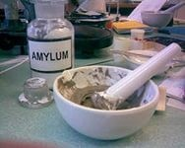
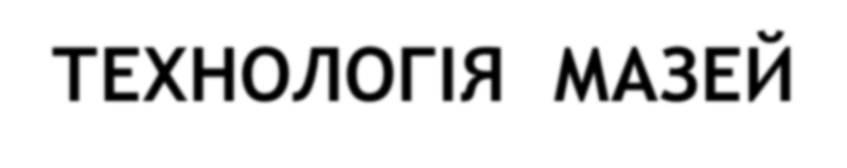
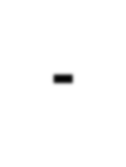
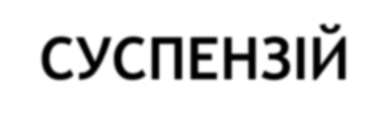
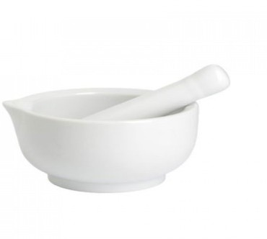
1
Відважування вазеліну Відважування
ксероформу і
подрібнення
в сухому вигляді
капсула
Rp.: Ung. Xeroformii 3% 10,0 D.S. Наносити на ураж ені
ділянки шкіри
2
Данний лікарський препарат – суспезійна мазь, до складу якої входить світлочутлива речовина – ксероформ
Додавання масла
вазелінового (краплями)
і подрібнення з ним ксероформу
3
ППК (з.б.)
3,0 – 100,0
Додавання вазеліну
(с капсули) і гомогенізація мазі
Ксероформу
4
х – 10,0 х = 0,3
Масла вазелінового 0,3 : 2 = 0,15
Фасовка мазі
ППК (л.б.)
1,0 – 23 крап.
5
0,15 – х
Вазеліну 10,0 – 0,3 = 9,7
х ≈ 3 крап.
Флакон
Дата № рецепту
Xeroformii 0,3
(контейнер для відпуска)
6
Укупорювання
Оформлення до відпуску
Olei Vaselini gtts. III (1,0 – 23 кап.)
Vaselini 9,7
m_{заг.} = 10,0
Приготував Перевірив
Відпустив
7

Slide 10
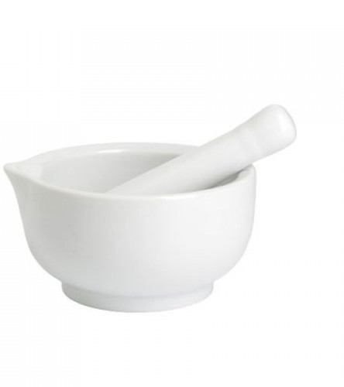
Rp.: Dermatoli 2,0
Vaselini ad 20,0
M.D.S. Наносити на ураж ені ділянки шкіри.
Даний лікарський препарат – суспензійна мазь, до складу якої входить нерозчинна в основі речовина – дерматол
Відважування вазеліну Відважування
дерматолу і подрібнення
в сухому вигляді
1
капсула
2
Додавання частини вазеліну
(із відваженого на капсулу) і подрібнення с ним дерматолу
3
ППК (з.б.)
Маса мазі 20,0
Додавання залишку
вазеліну (з капсули) і гомогенізація мазі
4
% дерматола 2,0 – 20,0
х – 100,0 х = 10%
Вазеліну 20,0 – 2,0 = 18,0
₅
Фасовка мазі
підігріта ступка
в підігрітій ступці вазелін плавиться і переходить в рідкий стан
Контейнер для відпуску
ППК (л.б.)
Дата
№ рецепту
2,0
2-й варіант частину вазеліну плавлять
у випарювальній чашці і переносять в ступку до дерматолу
6
Укупорювання
Dermatoli
Vaselini 18,0
m_{заг.} = 20,0
Приготував Перевірив Відпустив
Оформлення до відпуску
7

Slide 11
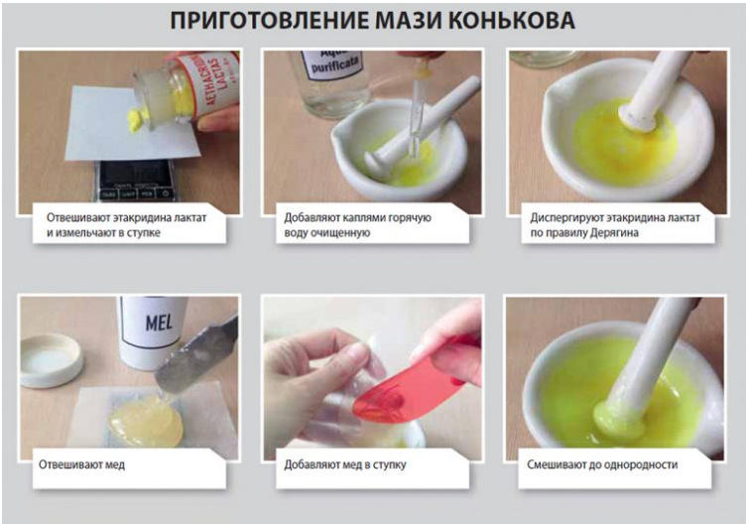
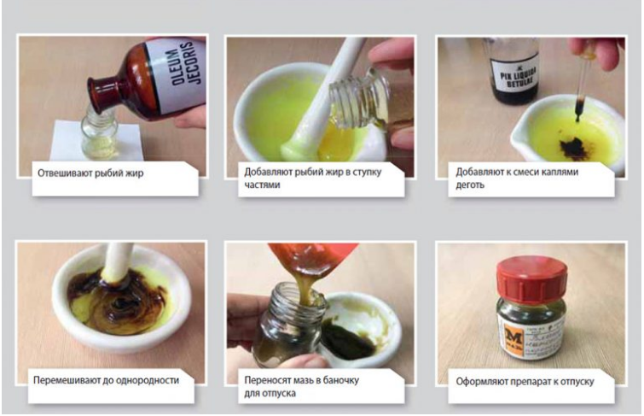
Rp.: Ung. Concovi 50,0
D.S. Наносити тонким шаром на ділянку шкіри 1–3 рази на день.

Slide 12
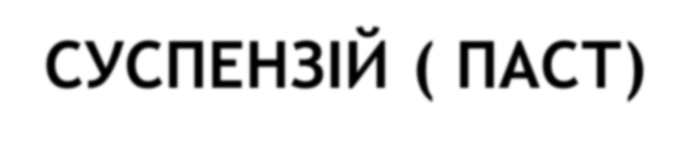




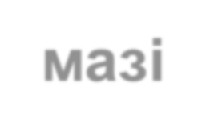




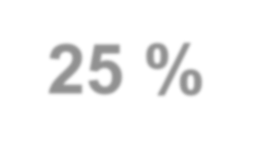


ПАСТИ – це суспензійні мазі, які містять понад 25 % твердої фази
класифікуються на
лікувальні
зуболікарські
зубні
дерматологічні
захисні
для введення в канал зубу
для догляду за зубами і порожниною роту
Rp.: Anaesthesini Streptocidi
Bismuthi subnitratis ana 5,0 Vaselini 30,0
M.D.S. Наносити на ураж ені ділянки шкіри.
Даний лікарський препарат - паста, до складу якої входять сильнодіючі речовини стрептоцид (важкоподрібнюваний) і анестезин, а також речовина з високою щільністю - вісмуту нітрат основний. Всі речовини не розчиняються в основі
порошкоподібні речовини склеюють в тістоподібну масу за допомогою різних рідин (гліцерин, гвоздична олія та інш.)
ППК (з.б.)
Маса мазі 30,0 + 5,0 + 5,0 + 5,0 = 45,0
Маса сухих речовин 5,0 + 5,0 + 5,0 = 15,0
% сухих речовин 15,0 – 45,0
х – 100,0 х = 33%
Етанолу для подрібнення
стрептоциду 1,0 – 5 крапель
5,0 – х
х = 25 крапель

Slide 13
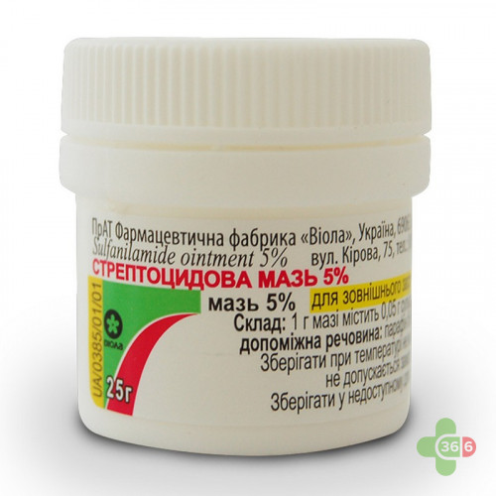
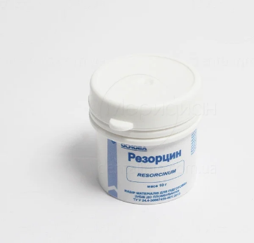
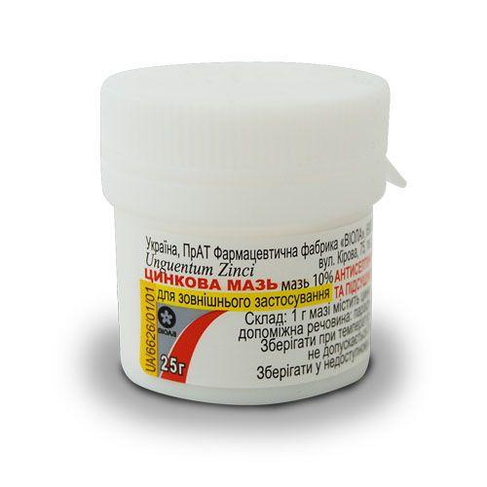
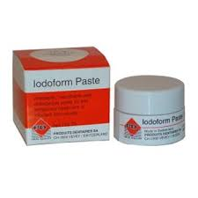
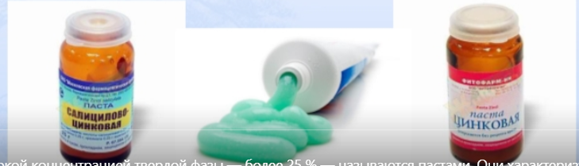

Slide 14
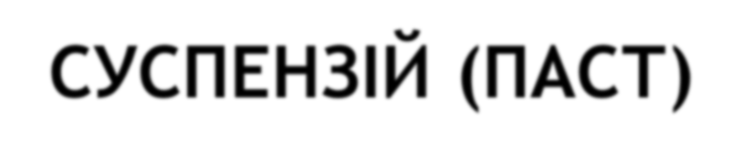




1
Відважування вазеліну
Порцелянов а чашка
Нагрівання на водяній бані
2
Відважування стрептоциду і подрібнення з етанолом
Відважування і подрібнення анестезину
Відважування вісмуту нітрату основного і змішування
Додавання частини підплавленого в
випарювальній чашці вазеліну
(по правилу Дерягіна)
Додавання залишку розплавленого
вазеліну і гомогенізація мазі до охолодження
3
ППК (л.б.)
№ рецепта
Дата
4
Streptocidi Anaesthesini
5,0
5,0
5
Bismuthi subnitratis 5,0 Vaselini 30,0 m_{заг.} = 45,0
Приготував Перевірив Відпустив
6
7
Контейнер для
5
Фасовка мазі
відпуска
підігріта ступка
6
Укупорювання
7
Оформлення до відпуску

Slide 15
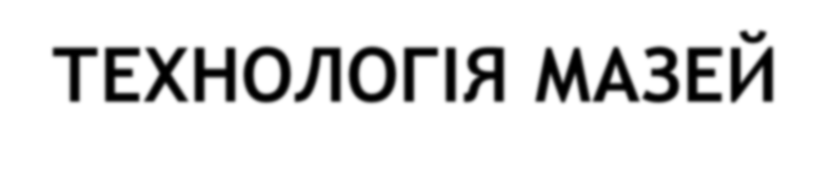
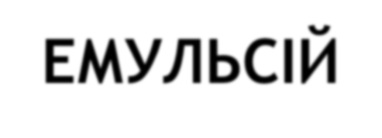

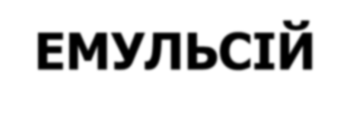
Більшість мазей, що готуються в умовах аптеки, є емульсіями 2-го роду (В/О)
ЗАГАЛЬНІ ПРАВИЛА ПРИГОТУВАННЯ МАЗЕЙ-ЕМУЛЬСІЙ
1
лікарські речовини, розчинні у воді і прописані в кількості
5% та більше
вводять по типу суспензії
розчиняють в мінімальній кількості води, емульгують ланоліном та змішують з основою
до 5%
Резорцин та цинку сульфат вводять по типу суспензії
NB! Якщо у пропису вода для розчинення ЛР не указана, то її додають до 5% від загальної маси мазі або розраховують від маси ланоліну водного (30%)
2
при прописуванні в рецепті ланоліну (без зазначення водний чи безводний)
використовують ланолін водний
Протаргол спочатку диспергують з гліцерином (на 1,0 г протарголу – 6-8 крапель гліцерину)
3
протаргол, коларгол, танін
розчиняють у воді (незалежно від %)
4 сухі і густі екстракти в емульсійні мазі вводять у вигляді спирто-водно-гліцеринового розчину (1:2)

Slide 16
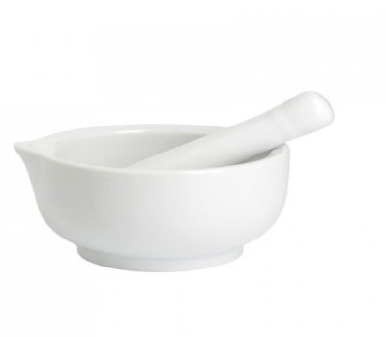




Капсула
Rp.: Dimedroli 2,0
Відважування вазеліну і ланоліну безводного
Відважування
дімедролу і розчинення у воді очищеній
Емульгування ланоліном безводним
Додавання вазеліну і гомогенізація мазі
ланолін
Lanolini 5,0
1
вазелін
Vaselini ad 50,0
M.D.S. Наносити на
ураж енні
ділянки шкіри.
2
Даний лікарський препарат– мазь-емульсія, до складу якої
входить сильнодіюча водорозчинна речовина – дімедрол
ППК (з.б.)
3
4
5
Фасовка мазі
% дімедролу 2,0 – 50,0
х – 100,0 х = 4%
Води очищеної
Флакон (контейнер для відпуску)
ППК (л.б.)
№ рецепту
(із ланоліну водного)
5,0 – 100%
х – 30% х = 1,5 (30 крап.)
Дата
Dimedroli 2,0
Ланоліну безводного 5,0 – 1,5 = 3,5
Вазеліну 50,0 – (2,0 + 5,0) = 43,0
Aq. purificatae gtts. XXX (1 мл – 20 кап.)
Lanolini anhydrici 3,5 Vaselini 43,0 m_{заг.} = 50,0
Приготував Перевірив
6
Укупорювання
Оформлення до відпуску
7

Slide 17
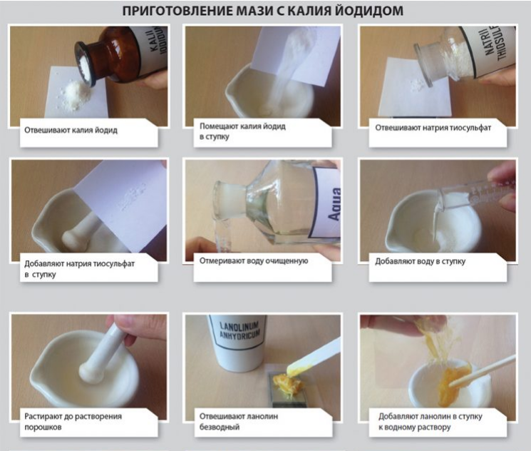
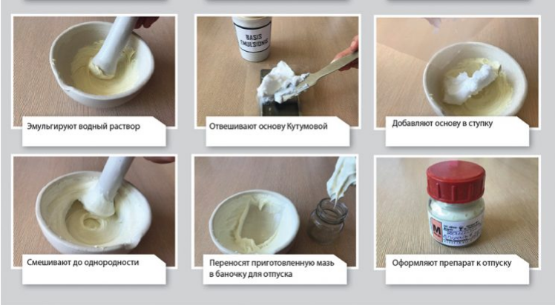
Мазь с калSя йодидом
(Unguentum Kalii iodidi)
Rp.: Kalii iodidi 5,0
Natrii thiosulfatis 0,1
Aquae purificatae 4,4 ml
Lanolin ianhydrici 13,5
Axungiae porcinae depuratae seu basis emulsionis 27,0
M. f. ung.
D. S. Для втираНня

Slide 18
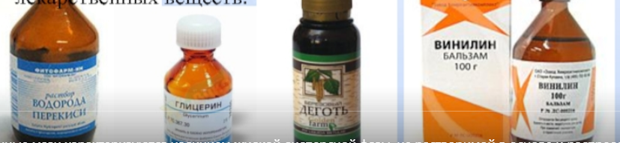

Slide 19
ВИСНОВКИ:
1
Наведено характеристику гетерогенних мазей
2
Узагальнено правила виготовлення cуспензійних мазей
3
Наведено технологію гетерогенних cуспензійних мазей
4
Наведено технологію дерматологічних паст
5
Наведено загальні правила виготовлення емульсійних
мазей та технологію гетерогенних емульсійних мазей

Slide 20
Використана література:
А.И. Тихонов, Т.Г. Ярных «Технология лекарств», уч. пособие для ВУЗ-ов, Харьков, «Оригинал», 2006 г. – 703с.
Асептичні лікарські форми: Екстемпоральна рецептура: Методичні рекомендації /О.І.Тихонов, Л.В.Бондарева, Т.Г.Ярних, Н.Ф.Орловецька та ін.; За ред. О.І.Тихонова і Т.Г.Ярних. – Х.: Вид-во НФаУ; Оригінал, 2005. – 184 с.
Тверді лікарські форми: Екстемпоральна рецептура: Методичні рекомендації /О.І.Тихонов, Л.В.Бондарева, Т.Г.Ярних, Н.Ф.Орловецька та ін.; За ред. О.І.Тихонова і Т.Г.Ярних. – Х.: Вид-во НФаУ; Оригінал, 2003. – 176 с.
М’які лікарські форми: Екстемпоральна рецептура: Методичні рекомендації /О.І.Тихонов, Л.В.Бондарева, Т.Г.Ярних, Н.Ф.Орловецька та ін.; За ред. О.І.Тихонова і Т.Г.Ярних. – Х.: Вид-во НФаУ; Оригінал, 2003. – 128 с.
Рідкі лікарські форми: Екстемпоральна рецептура: Методичні рекомендації /О.І.Тихонов, Л.В.Бондарева, Т.Г.Ярних, Н.Ф.Орловецька та ін.; За ред. О.І.Тихонова і Т.Г.Ярних. – Х.: Вид-во НФаУ; Оригінал, 2005. – 160 с.
Практикум з аптечної технології ліків; для студ. Фармац. вищ. навч. закладів / О. І. Тихонов, Т. Г. Ярних, В. О. Соболєва та ін.; За ред. О. І. Тихонова . – Х.: Вид-во НФАУ: Золоті сторінки, 2002. – 256 с.

Slide 21

ДЯКУЮ ЗА УВАГУ

